Slide 1
תולדות החקלאות-
מתחילתה ועד ימינו
קריסטינה שורץ
קריית החינוך למדעים, רחובות

Slide 2
חקלאות
מהמילה "חקל" =שדה.
חקלאות היא הפעולה בה מייצרים מזון, סיבים, עורות, ומוצרים אחרים על ידי גידול צמחים ובע"ח.

Slide 3
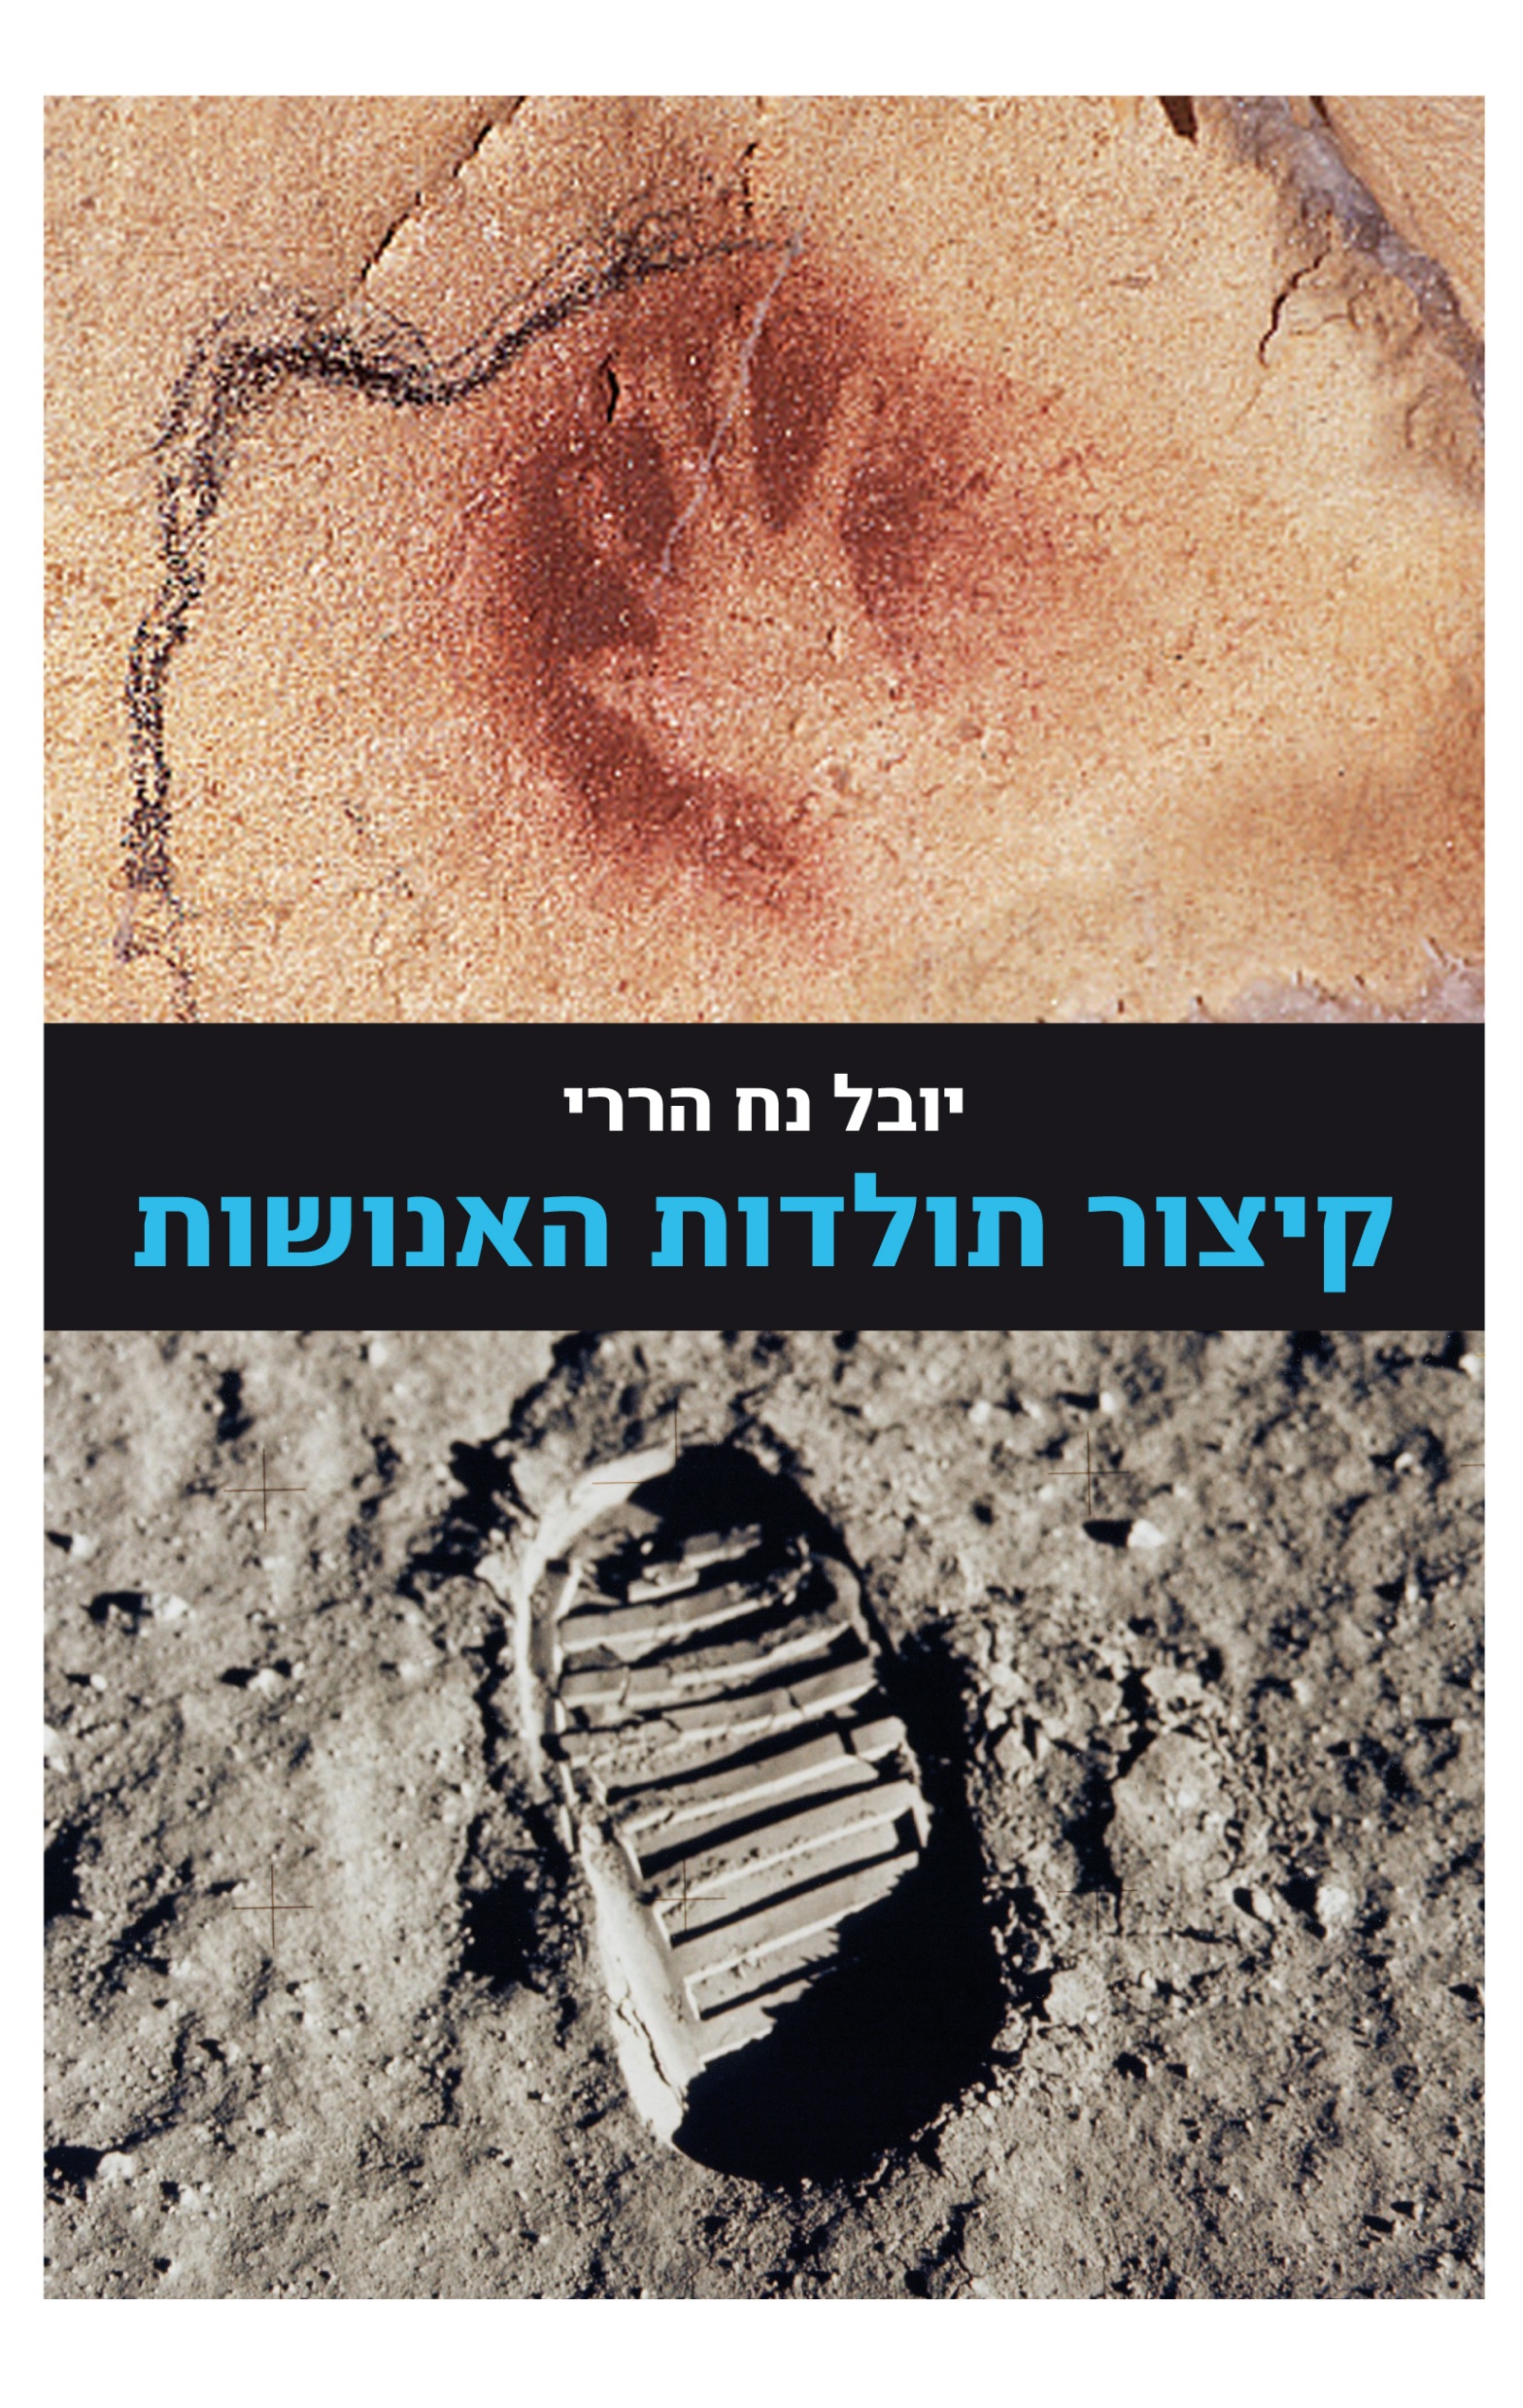
קצת לפני...
בספרו של יובל נח הררי (קיצור תולדות האנושות) מצוינות שתי תכונות, שאותן רכש האדם בזמן רב קודם למהפכה החקלאית, ואשר מייחדות את האדם מיתר היצורים על פני כדור הארץ
ביות האש (מה זאת אומרת?)
התפתחות השפה הפיקטיבית

Slide 4
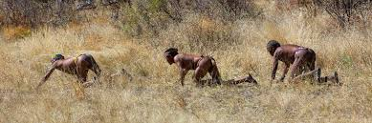
עד לפני 12,000 שנה...
עד לשלב זה בני אדם היו ציידים – לקטים.
חברת נוודים שמבוססת על איסוף מזון מצמחי בר, ועל ציד של בע"ח.
חלוקת העבודה על פי רוב היא מגדרית: הנשים עוסקות בליקוט והגברים עוסקים בציד בע"ח.
תרבויות ציידים לקטים מודרניות:
אבוריג'ינים (אוסטרליה)
בושמנים (אפריקה הדרומית)
הדזה (צפון טנזניה)
מוריורים (מזרחית לניו זילנד)

Slide 5
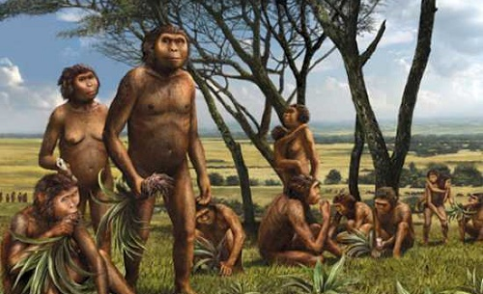
נוודות
חיים בקבוצות קטנות ומעבר יחד ממקום למקום.
שאלה:
למה ציידים-לקטים היו חייבים לנדוד?
בתקופה זו כבר מתחיל האדם להשפיע על הסביבה:
לדוג' הצתת שריפות על מנת להבריח בע"ח ולהקל על הציד
מזג אויר
מלאי מזון
מקורות מים
נדידת בע"ח
עונות השנה

Slide 6
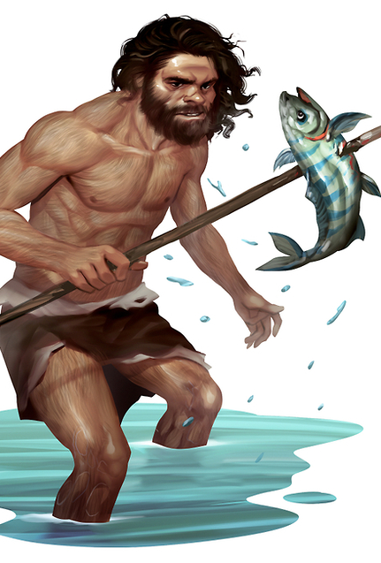
האדם לא טיפל בחיות הבר ולא דאג להן. בזמן ההוא לא היו עדיין ערים וכפרים ובני האדם חיו בקבוצות קטנות, נדדו ממקום למקום בהתאם לעונות השנה ותנאי מזג האוויר וגרו במערות.

Slide 7
https://www.youtube.com/watch?v=ZhC75nSo_zM ציידים לקטים של ימינו
https://www.youtube.com/watch?v=75Zvc-sZcKQ
https://www.youtube.com/watch?v=ydyIn4zZXvo&list=PL7CAzDuvQWsJsllOhb9NHCsgq5TT81LwC מצויר

Slide 8
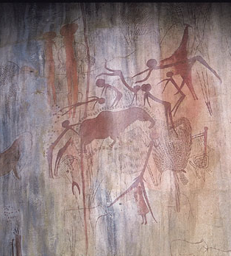
תזונת האדם הקדמון – עד לפני כ-50 אלף שנים
בני האדם הזינו את עצמם במשך למעלה מ-2 מיליון שנה מהמצוי בטבע.
הגברים יצאו לצוד בע"ח ונשים ליקטו פירות, עלים ושורשים של צמחים.
בני האדם ייצרו ראשי חיצים, חניתות, רשתות ציד וחבלים לצורך ציד חיות גדולות.
https://youtu.be/QCrI9lY_89s

Slide 9
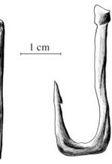
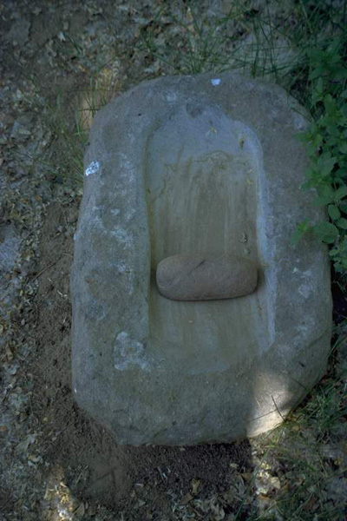
לפני כ-15 אלף שנים
האדם התחיל להרחיב את סל המזונות גם לדגה ודגני בר, בעקבות פיתוח כלי טחינה, דיג וכלים לשימור מזונות אלה.
קרס לדיג ומחט לתפירה
כלי לריסוק וטחינה

Slide 10
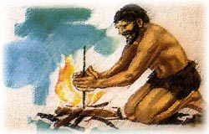
ההתפתחות האנושית –
גילוי האש
לפני 1.4 מיליוני שנים האדם גילה את האש – אחת מהמהפכות המשמעותיות בהיסטוריה של האדם.
לפני 9000 שנים למד האדם להצית אש בעצמו (ביות האש) ולשמור עליה.
צייד
לשמר ולבשל מזון שמערכת העיכול האנושית לא מסוגלת לעכלם בצורתם הטבעית
האדם יכול להתחמם
להבעיר שטחים מכוסים צמחיה
לספק לעצמו אור והגנה

Slide 11
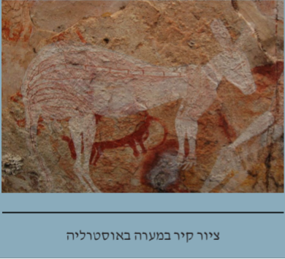
התפתחות השפה
  לבע"ח רבים יש דרכים שונות לתקשורת בין הפרטים.
  שפת האדם מאפשרת להפיץ ידע רחב יותר, גם על מה שמתרחש במרחקי העולם. בנוסף, אנחנו יכולים לדבר על דברים שאינם קיימים באופן קונקרטי – אמונות ורעיונות.
  אלה מאפשרים:
  להתארגן בחברות גדולות ומגובשות.
  לקבוע כללי התנהגות חדשים ולשנות את התנהגויותיהם הישנות.
  לפתח תרבות.
  לבטא רגשות באמצעות ציורים ולהעביר כך ידע בין דורות.

Slide 12
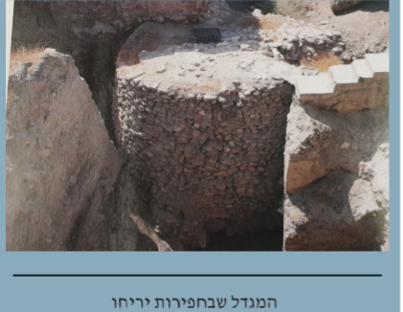
ממצאים, אשר חשפו את השינוי באורחות חיי האדם
ליד יריחו נמצא התל של העיר הקדומה. מתחת ל-25 שכבות של
שאריות ארכאולוגיות מצאו את השאריות של אחד הכפרים
החקלאיים המוקדמים ביותר בעולם.
מעריכים שגילו מעל 10,000 שנה.
הכפר השתרע על שטח של 60 דונם וגרו בו כ-300 איש.
נמצאו שאריות של שעורה מבויתת.
החקלאים בנו מערכת תעלות וקירות, כנראה לשם הגנה מפני הצפת מים.
בקצה הכפר הוקם מגדל עגול שמטרתו לא ברורה, והייתה בו גולגולת אדם.
אלה עדויות ראשונות לקהילת קבע מאורגנת.

Slide 13
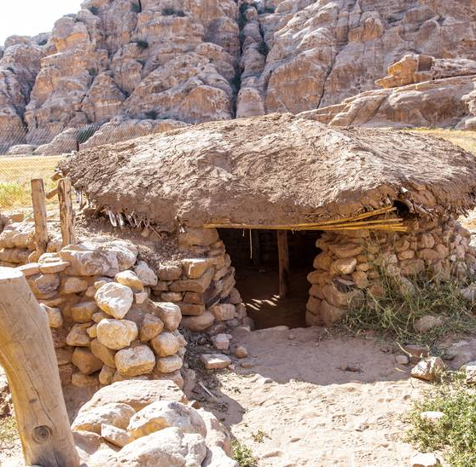
מהפכה חקלאית 1
תום תקופת הקרח – תחילת התקופה הנאוליתית
עם תום תקופת הקרח האחרונה התחמם האקלים העולמי, פני הים עלו וכמויות הגשם עלו. במקום קור ויובש היו כעת משטחי עשב, דגנים ועצים שהתפשטו בכל רחבי הסהר הפורה (ישראל, סוריה, עירק)
קבוצות נוודים קטנות נשארות זמן רב יותר באזור אחד וחיות במערות או יישובים זעירים, קבוצות אלה נקראו נטופים.
שאלה:
אילו השפעות על הסביבה יכולות להיות לקבוצת אנשים שבמקום לנדוד מחליטה להישאר במקום?
קחו בחשבון השפעות על מים, מגוונים מינים של צמחים ובע"ח, שינוי הנוף, שכיחות של משאבים אחרים.

Slide 14
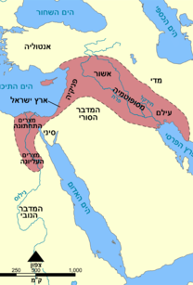
הסהר הפורה
אזור במזרח התיכון, המצוי כיום בשטחי המדינות הבאות: ישראל, קפריסין, לבנון, ממלכת ירדן, סוריה, עיראק, דרום מזרח טורקיה ומצרים.
ההתיישבות האנושית בסהר הפורה קדומה מאוד, בין העתיקות בעולם מחוץ לאפריקה.

Slide 15
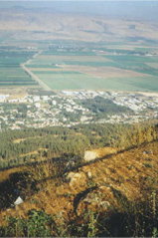
מדוע התחילה החקלאות דווקא שם?
באזור זה היו הרבה צמחים מתאימים לביות.
אקלים ים תיכוני – ממינים חד שנתיים המייצרים זרעים גדולים שנשארים רדומים בעונה היבשה – קל לאחסן אותם (הדגנים והקטניות)
צמחים פוריים שהניבו יבולים גדולים בזמן קצר.
הבדלי הגבהים בשטח קטן יצרו מגוון ביולוגי אדיר וגם שונות בעונות ההבשלה – דבר שסיפק מזון לאורך זמן בשטח קטן.

Slide 16
מושגים חשובים
ביות : תהליך בו לוקח האדם חלק בגידול והתפתחות הצמח או בעל החיים ומשנה אותו, עד שהמרחק בינו לבין המקור רב מאוד. הביות משנה את היחס בין האדם למינים שביית.
השבחה: תהליך של ברירה מכוונת שהאדם יוצר בעזרתו זנים של בע"ח וצמחים השונים מאוכלוסיית המקור בתכונותיהם בכך שהן מתאימות יותר לצרכי האדם (גרגיר גדול יותר, יותר חלב...)

Slide 17
ביות הצמחים
האדם ביית את הצמחים והצמחים בייתו את האדם
מהרגע שהאדם זרע זרעים והמתין ליבולם, הוא נקשר לבית בו חי.
התפתחות יישובי קבע ובניית בתים מאבן.

Slide 18
ביות הצמחים
האדם ביית את הצמחים והצמחים בייתו את האדם
גידול צמחים מבויתים העניק לאדם יתרון על איסוף צורות הבר של היבולים
ייצור מזון רב יותר ליחידת שטח ב"מחיר" של עבודה קשה יותר.
האדם למד כיצד להגדיל את היבול – לעדר, להשקות, לזבל, לגרש מזיקים.
למדו לברור זנים וגזעים שבלטו בתכונות רצויות שונות ואותם לזרוע

Slide 19
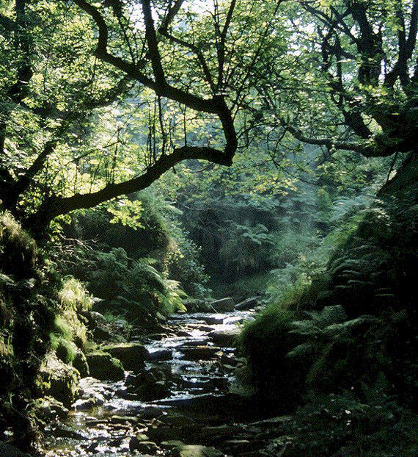
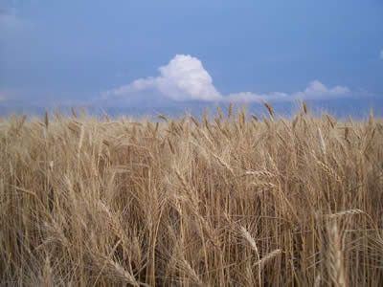
השפעת החקלאות על צפיפות אוכלוסיית האדם
רוב הצמחים על פני כדור הארץ אינם נעכלים על ידי בני האדם.
בדונם שטח טבעי רק 0.1% מהצמחייה ניתנת למאכל אדם.
על ידי גידול של מיני הצמחים ובע"ח הניתנים לאכילה באופן שהם מהווים 90% מהצומח בדונם אחד, השיגו בני האדם הרבה יותר קלוריות אכילות ליחידת שטח

Slide 20
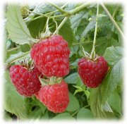
הסיבות לבחירה בצמחי בר מסוימים לביות
גודל
טעם טוב
פרי בשרני
זרעים שמנוניים
סיבים ארוכים

Slide 21
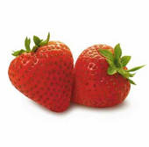
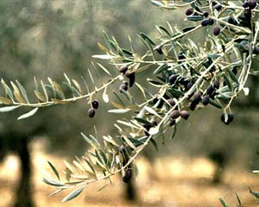
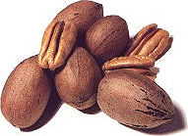
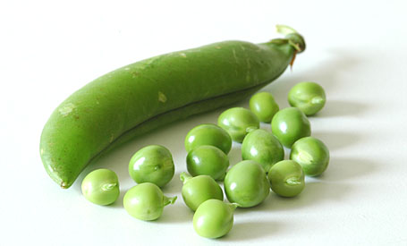
לא כל הגידולים בויתו באותו הזמן
האפונה – 8000 לפנה"ס
הזית – 4000 לפנה"ס
התות – 1300 לספירה
הפקאן – 1846 לספירה

Slide 22
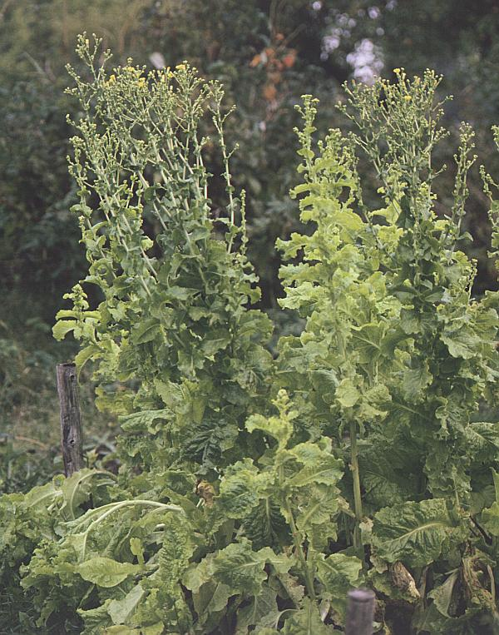
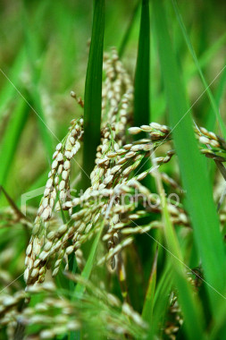
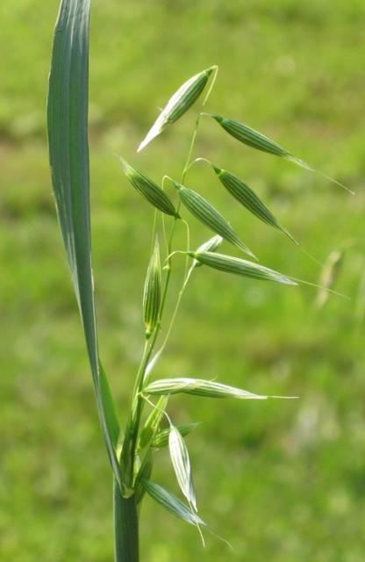
מקור נוסף לביו – "עשבים רעים" שגדלו בשולי השדות ובויתו בהמשך
חסה- מורכבים
אורז דגניים
שיבולת שועל דגניים

Slide 23
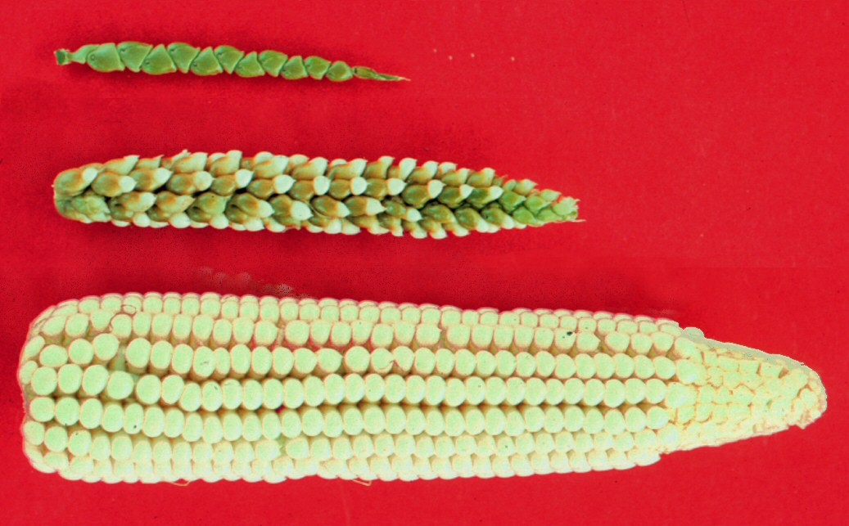
נציגים של כמה דורות: קלח של תירס הבר המקורי (למעלה) והתירס המודרני (למטה) עם דור ביניים | מקור: ויקיפדיה,

Slide 24
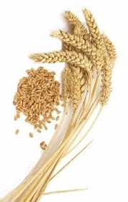
ביות חיטה
חיטת הבר התאפיינה בגרעינים שבבשלותם התנתקו מהצמח ועפו עם הרוח. זן שיותר מהזרעים שלו נשארים תלויים על הגבעול, גם כשהם בשלים – עדיף לגידול. באופן זה בחרו האנשים זני חיטה, שעם הזמן הניבו זרעים שנשארו אחוזים על הגבעול.
אלה הזנים שזרעו בני האדם

Slide 25
ביות בעלי חיים
בני האדם דאגו וטיפלו בבעלי חיים המוצלחים ביותר, ואילו את האחרים אכלו או שיחררו בחזרה אל הטבע.
יש בע"ח שניתנים יותר לביות מהאחרים.
מה צריכות להיות התכונות של בע"ח שבני האדם יעדיפו לביית?

Slide 26
חיות שמגיעות לבגרות מינית בשנה הראשונה או השנייה לחייהן. למה?
לפחות צאצא אחד או שניים בשנה בשבי
חיות חברתיות (חיות בקבוצה)
חיות עם היררכיה חברתית – האדם יכול להשתלט על השליט והשאר יבואו בעקבותיו (רועה צאן)
חיות שיכולות לחיות לצד האדם – מזג נוח.

Slide 27
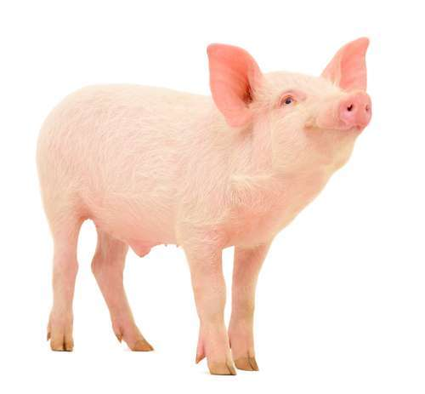
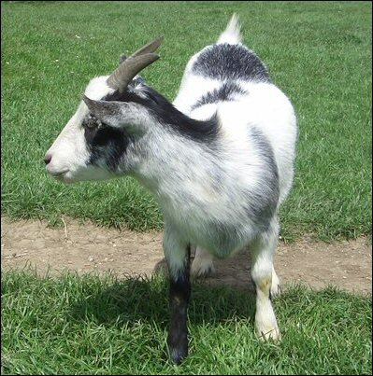
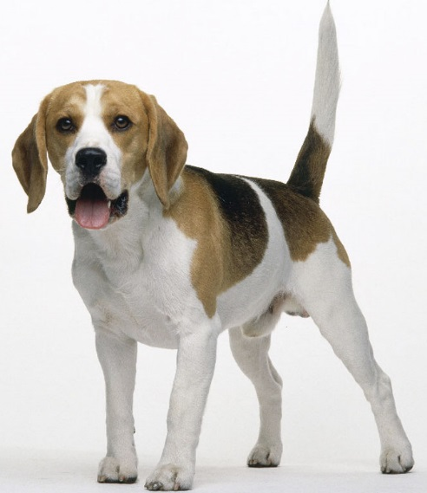
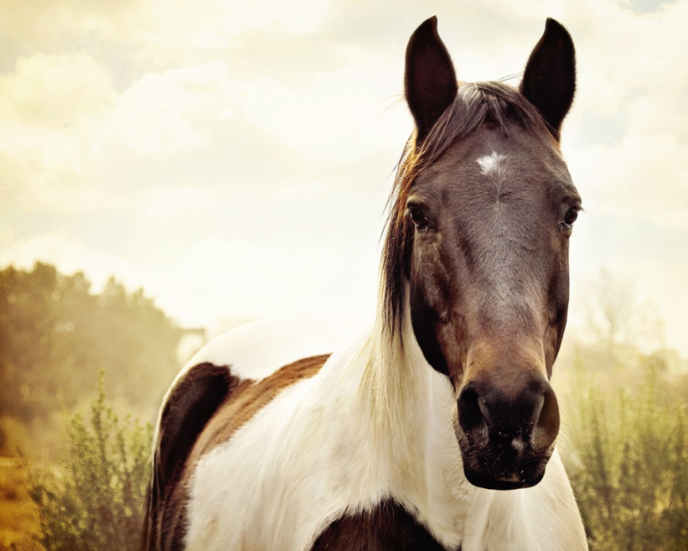
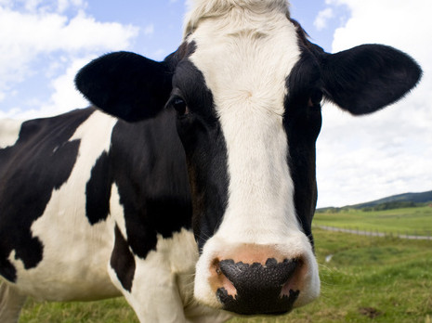
בעלי החיים הראשונים שבויתו

Slide 28
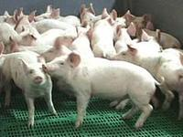
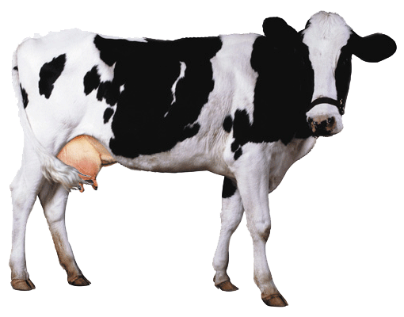
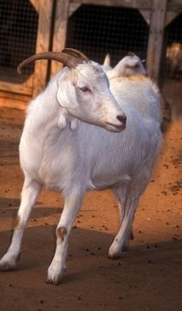
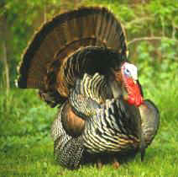
בעלי חיים שבויתו לצורך בשר

Slide 29
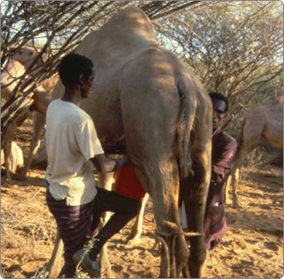
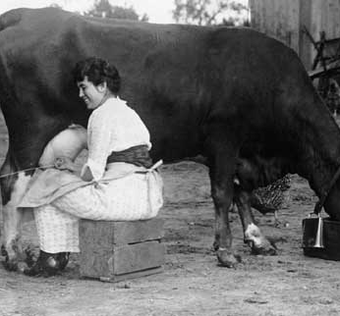
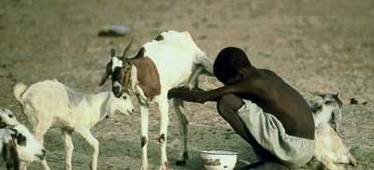
בעלי חיים שבויתו לצורך חלב

Slide 30
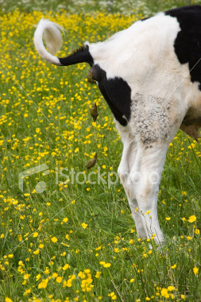
כחומר דשן

Slide 31
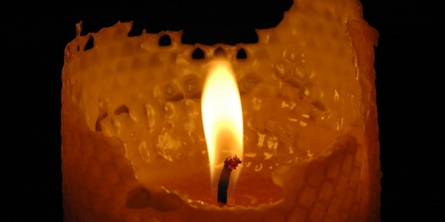
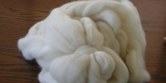
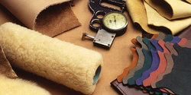
כחומרי גלם

Slide 32
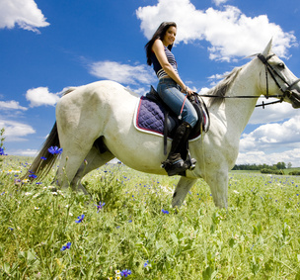
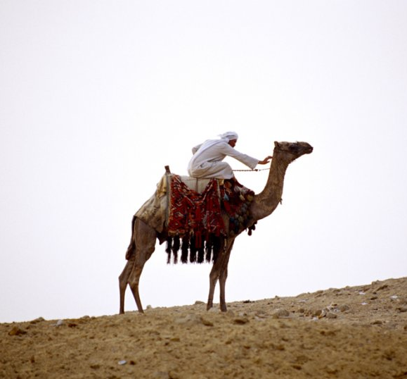
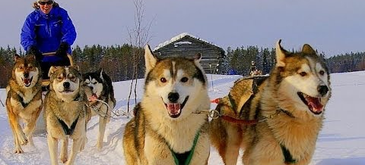
ככלי תחבורה

Slide 33
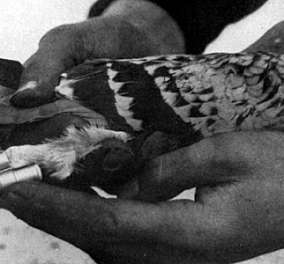
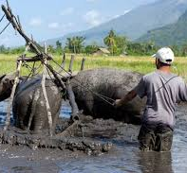
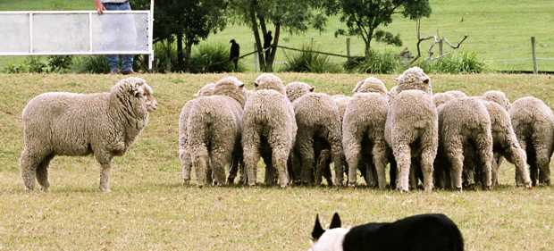
ככוח עבודה

Slide 34
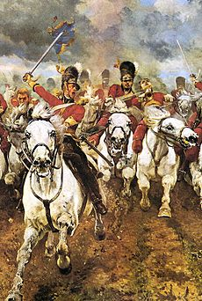
ככלי מלחמה

Slide 35
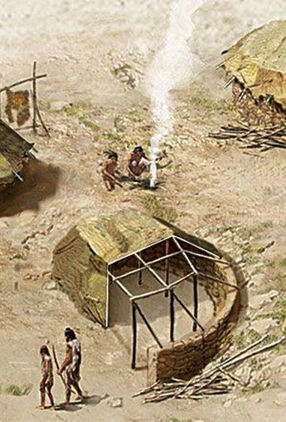
שינויים חברתיים בעקבות מהפכה החקלאית ה - 1
יותר מזון = אוכלוסייה גדלה.
מעבר מחלב אם כמזון תינוקות בלעדי לחלב בע"ח = אפשרות לנשים ללדת מדי שנה.
עונתיות של גידולים וחוסר וודאות האופייני לחקלאות = תכנון עבודה זמן רב מראש, וייצור יותר מזון ממה שנחוץ לקיום ושימור עודפים אלה.
התפתחות שליטים ומנהיגי כפרים.
התפתחות הכפר = צורך בשירותים = פיתוח מקורות פרנסה שהם לא חקלאות.

Slide 36
הקשר בין העלייה בצפיפות אוכלוסיית האדם לבין החקלאות
עליה בצפיפות האוכלוסייה
חקלאות
הגדלת הישובים
קיצור הזמן בין לילה ללידה
המעבר לחקלאות כתהליך המזין את עצמו

Slide 37
התפתחות חברה
התארגנות למען מטרות משותפות (הגנה על הישוב, בניית חומה, קציר...)
צורך במערך שלטון ושיפוט שישליט חוק אחיד
עלייה בסכסוכים ופשיעה
יכולת לצבור עודף סחורה
עלייה בכמות האנשים והישובים
עליה בייצור המזון

Slide 38
התפתחות סחר חליפין – החלפת התוצרת בתוצרת של שדה אחר \ מוצרים אחרים (כלי חרס, כלי נשק, כלי עבודה, חפצי אומנות...)
יצירת מקצועות שאינם קשורים באופן ישיר בצייד \ איסוף מזון \ חקלאות (למה?!) – כדרים, צורפים, נפחים, סתתי אבן (ועוד מקצועות אומנות).

Slide 39
ביות באזורים שונים בעולם
מינים עיקריים | זמן | אזור
שעורה, חיטה, כבש, עז, בקר, חזיר, חמור, כלב | לפני 10,000 | המזרח התיכון (הסהר הפורה)
אורז, דוחן, תאו, חזיר, תרנגולת, כלב | לפני 8500 | סין עם ריכוזים בדרום ובצפון
תירס, שעועית, קשות | לפני 4800 | מקסיקו המרכזית
תפוח אדמה, בטטה, למה, אלפקה | לפני 4500 | דרום מרכז האנדים
דלעת, קינואה | לפני 4500 | ארה"ב המזרחית
סורגום, דוחן, בקר | לפני 4500 | אפריקה דרומית מהסהרה
טארו, קוקוס, בננה, הדרים, תבלינים רבים | אין מספיק מחקרים | דרום מזרח אסיה

Slide 40
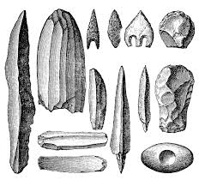






Slide 41

לסיכום – מהפכה החקלאית ה-1
המעבר מנוודות, ליקוט, ציד ודייג להתעסקות בחקלאות.
ביות ותחילת השבחה של בעלי חיים ותרבות של צמחים, כלבים בפרט.
התפתחות של יישובי קבע וצמיחת תרבויות בעלות ארגון חברתי.
קבורה.
החלו להיווצר עודפי מזון בעיקר לשימוש בעונות בהן לא ניתן לעבד את הקרקע וכן לצורך מסחר.
התפנה זמן לעיסוקים נוספים כגון אריגת בגדים, ייצור כלים ועוד..
שימוש בטכנולוגיות פשוטות -כמו חריש בעזרת בהמות, שאיבת מים בכלים פשוטים ועוד..
גידול מתון של האוכלוסייה

